Slide 1
Konversi JavaDoc ke LaTeX
Adli Fariz Bonaputra
2012730082
Notes:
Selamat siang pak pascal selaku dosen pembimbing dan pak anung sebagai reviewer.

Slide 2
Latar Belakang
Membuat perangkat lunak dan dokumennya.
Kode dari perangkat lunak akan dikonversi ke dalam format LaTeX.
Dokumen tersebut masih ditulis secara manual.
Notes:
Saat ini skripsi yang dibuat oleh mahasiswa program studi teknik informatika
Hal ini memerlukan waktu yang lebih banyak untuk memdokumentasikan perangkat lunak yang sudah dibuat
Maka perangkat lunak

Slide 3
Batasan Masalah
File Java
Berada didalam 1 package yang sama
Notes:
Generate javadoc lalu dipindahkan ke salah satu bab di dokumen skripsi

Slide 4
Tujuan
Mengambil informasi dari sekumpulan file Java yang terdapat pada sebuah package
Mengonversikan format Javadoc ke dalam format LaTeX secara otomatis.
Notes:
Tujuannya adalah membuat perangkat lunak

Slide 5
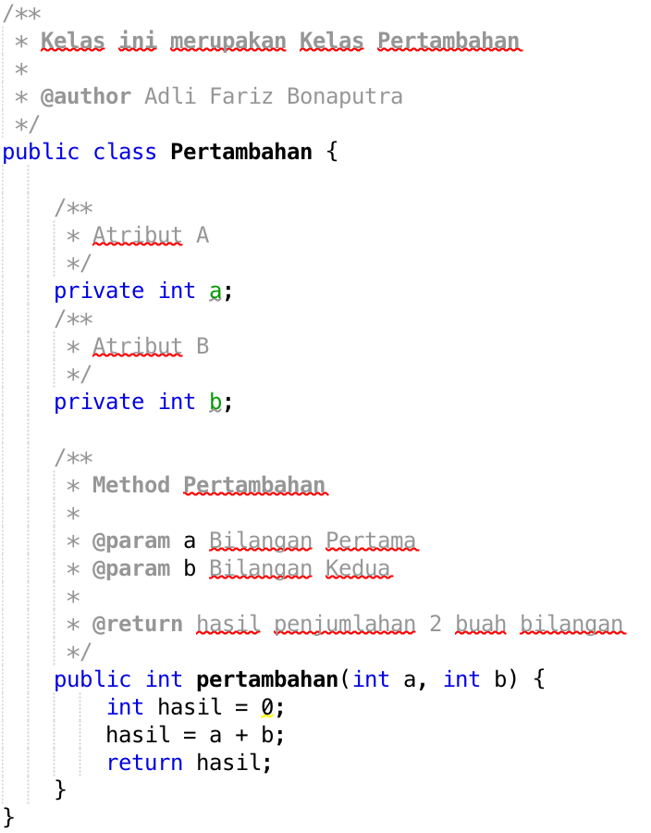
Javadoc
Sebagai dokumentasi kode program Java.
Mengambil informasi dari sekumpulan source file Java.
Menghasilkan sebuah dokumentasi kode program Java.
Notes:
Javadoc umumnya disebut
Javadoc dapat mengambi l…
Javadoc akan menghasilkan …

Slide 6
Doclet
Menghasilkan sebuah output Javadoc yang dapat disesuaikan.
Standar doclet yang dihasilkan oleh Javadoc adalah dokumentasi dengan format HTML
Memiliki interface:
RootDoc
ClassDoc
MethodDoc
ParamTag
Notes:
jelasin kegunaan interface lalu jelasin anak poin nya

Slide 7
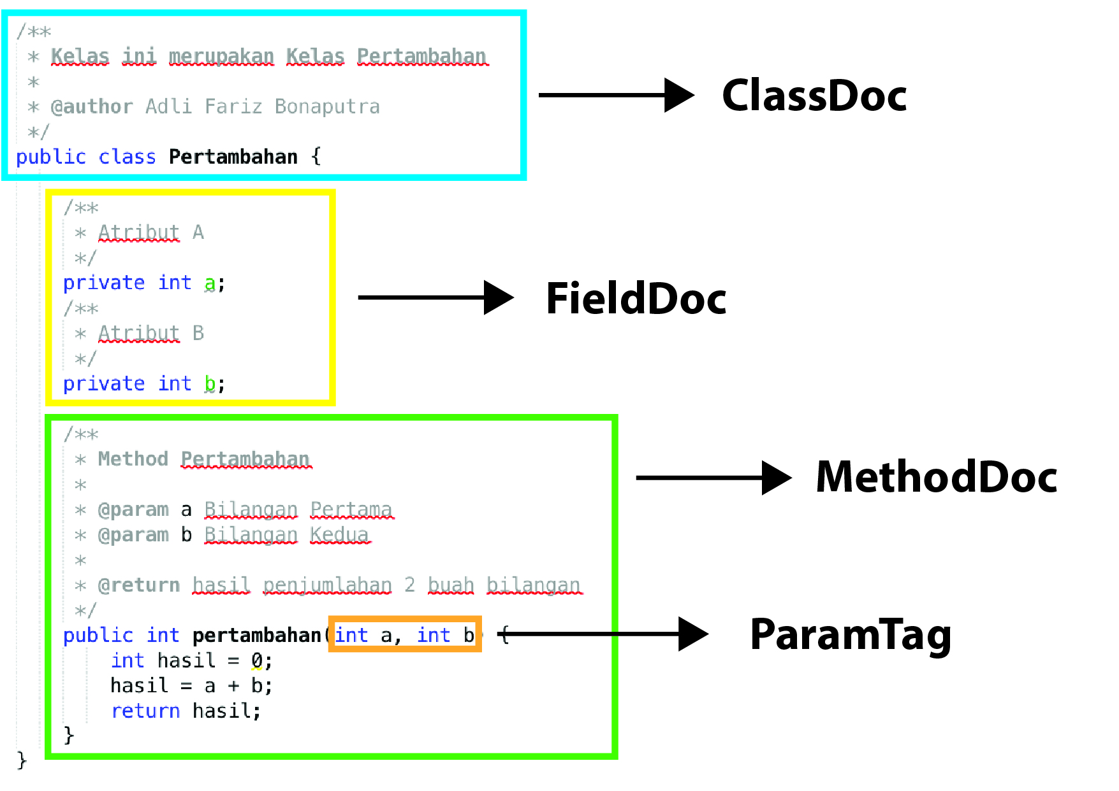
Notes:
Classdoc = access modifier, nama kelas, penjelasan
Fielddoc = access modifier, nama atribut, penjelasan
Methoddoc = access modifier, nama method, penjelasan
Paramtag = nama parameter, penjelasan

Slide 8
LaTeX
Sebuah bahasa markup untuk sistem penulisan dokumen.
WYMIWYG (What you Mean Is What You Get)

Slide 9
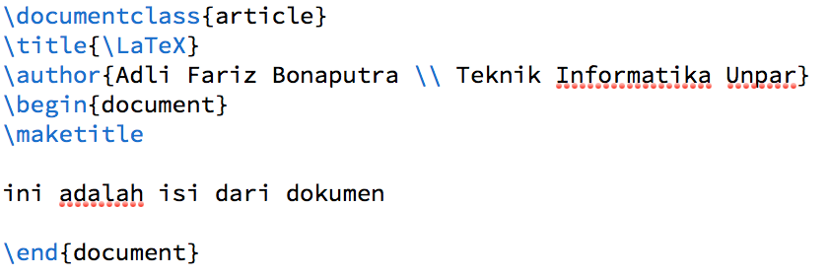

Notes:
Menginisialisasi documentclass, documentclass hanya 1x saja
Untuk menampilkan isi dari dokumen, perlu command begin{document} dan ditutup dengan end{document}, seluruh penulisan yang dilakukan didalam begin{document} akan ditampilkan

Slide 10
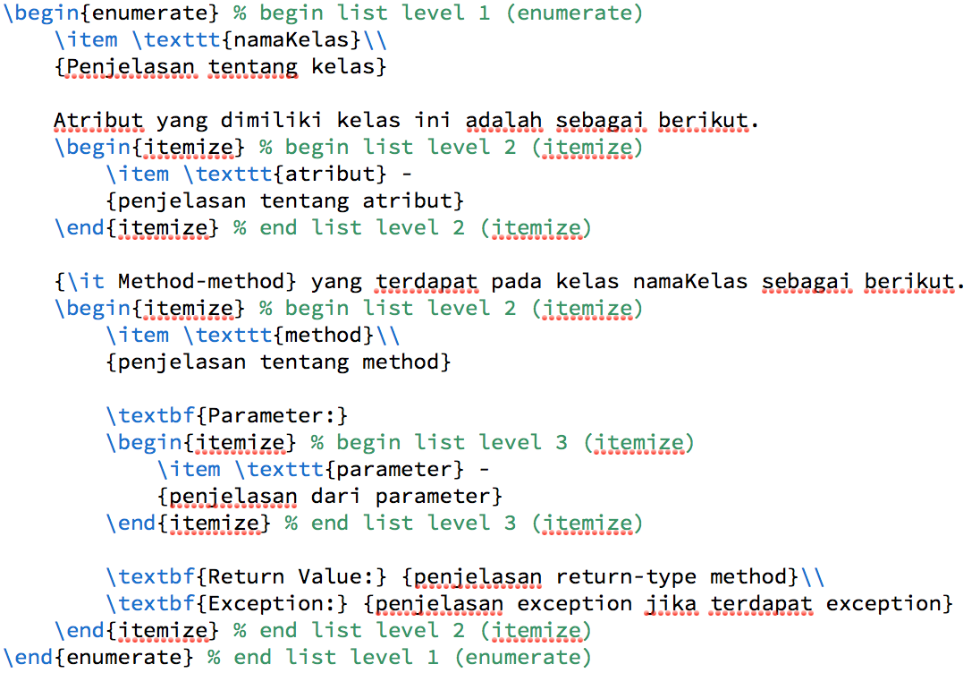
Analisis Kebutuhan Perangkat Lunak
Menentukan template LaTeX untuk Javadoc
Terdapat list 3 tingkat

Slide 11
Analisis Kebutuhan Perangkat Lunak cont.
Menentukan struktur kode java
Kelas, atribut dan method harus memiliki dokumentasinya

Slide 12
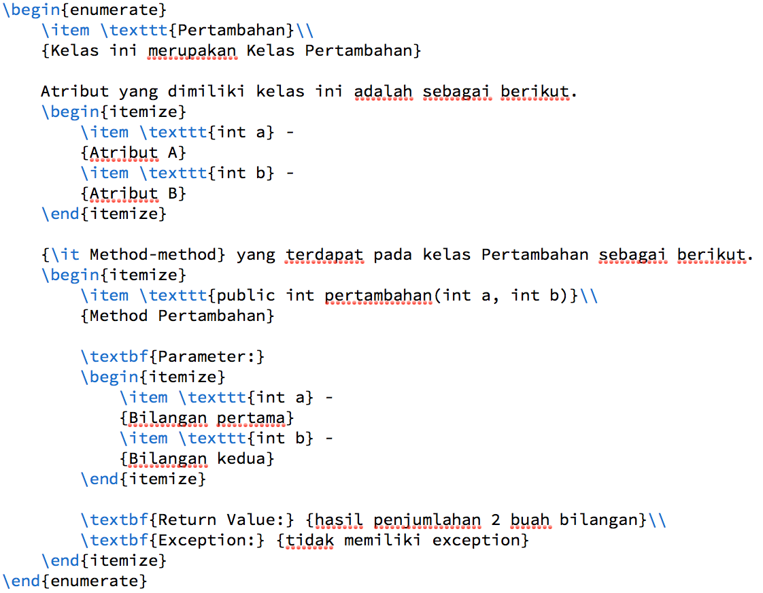
Analisis Kebutuhan Perangkat Lunak cont.

Slide 13
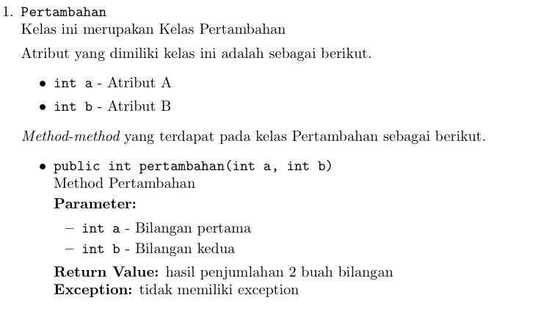

Slide 14
Analisis Program Sejenis (TeXDoclet)
Sebuah program yang mengimplementasi Doclet.
Kegunaan TeXDoclet
Perbedaan TeXDoclet dengan perangkat lunak yang dibuat
Notes:
Mengkonversi sekumpulan file java dalam 1 package yang sama
Menghasilkan output = File LaTeX / File PDF
Perbedaan -> TeXDoclet dapat menghasilkan output PDF

Slide 15
Terima kasih
Notes:
Berikut adalah progress pengerjaan skripsi 1 saya

